Slide 1
МИНИСТЕРСТВО ОБРАЗОВАНИЯ РЕСПУБЛИКИ МОРДОВИЯ
ПОРТФОЛИО
Коряченко Дарии Леонидовны
музыкального руководителя структурного подразделения
«Детский сад №11 комбинированного вида»
Муниципального бюджетного дошкольного образовательного учреждения «Детский сад «Радуга» комбинированного вида» Рузаевского муниципального района
Notes:
Оригинальные шаблоны для презентаций: https://presentation-creation.ru/powerpoint-templates.html
Бесплатно и без регистрации.

Slide 2
СВЕДЕНИЯ ОБ АТТЕСТУЕМОМ
Дата рождения: 01.12.1992 г.
Профессиональное образование:
среднее специальное 31.05.2012г. ДК им. Глинки, артист хора, ансамбля; руководитель хора, ансамбля; преподаватель начальных специализированных художественных учебных заведений (НР 43227222); высшее педагогическое 08.07.2021г.
МГПУ им М.Е. Евсевьева, профиль музыка
(101324 № 6062735)
Стаж педагогической работы по специальности: 7 лет
Категория: соответствие занимаемой должности (протокол № 1 от 07.09.22 г.)
1

Slide 3
«Развитие музыкально-творческих способностей детей дошкольного возраста через восприятие музыки, пение, движение". представлен на сайте: https://ds11ruz.schoolrm.ru/sveden/employees/19256/208269/
ПЕДАГОГИЧЕСКИЙ ОПЫТ ПО ТЕМЕ:

Slide 4
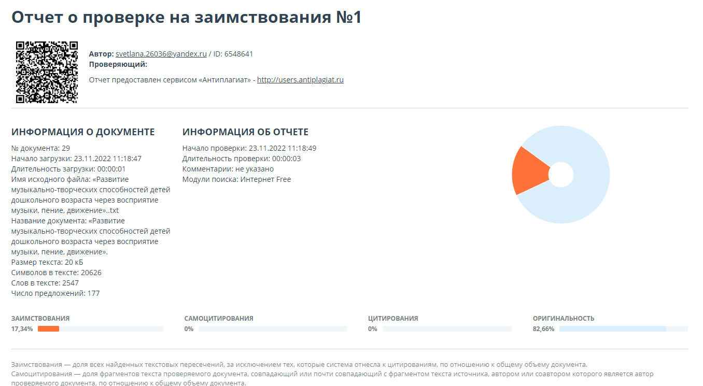
Проверка педагогического опыта на антиплагиат Оригинальность –82.66%

Slide 5
1. Наличие авторских программ, методических пособий

Slide 6
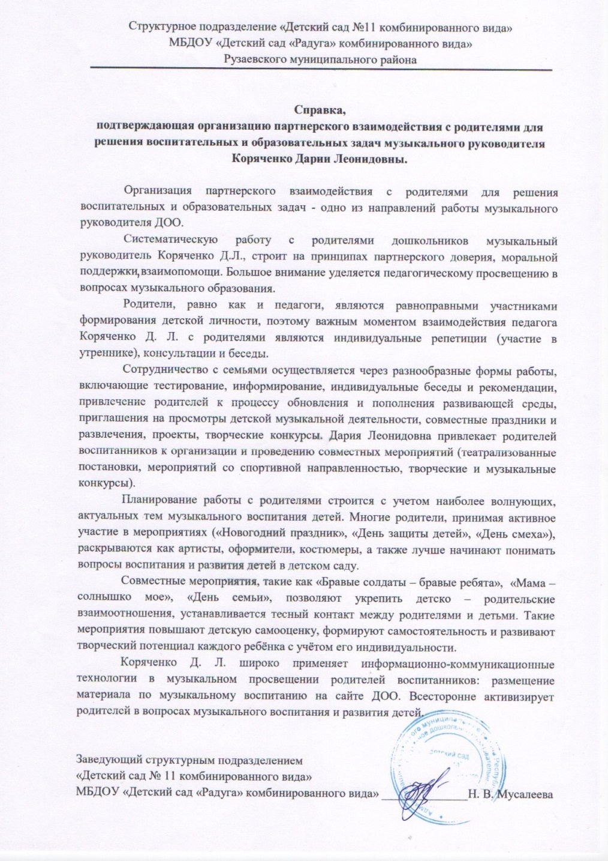
2. Организация партнёрского взаимодействия с родителями для решения воспитательных и образовательных задач

Slide 7
3. Участие в инновационной (экспериментальной) деятельности
Муниципальный уровень - 1

Slide 8
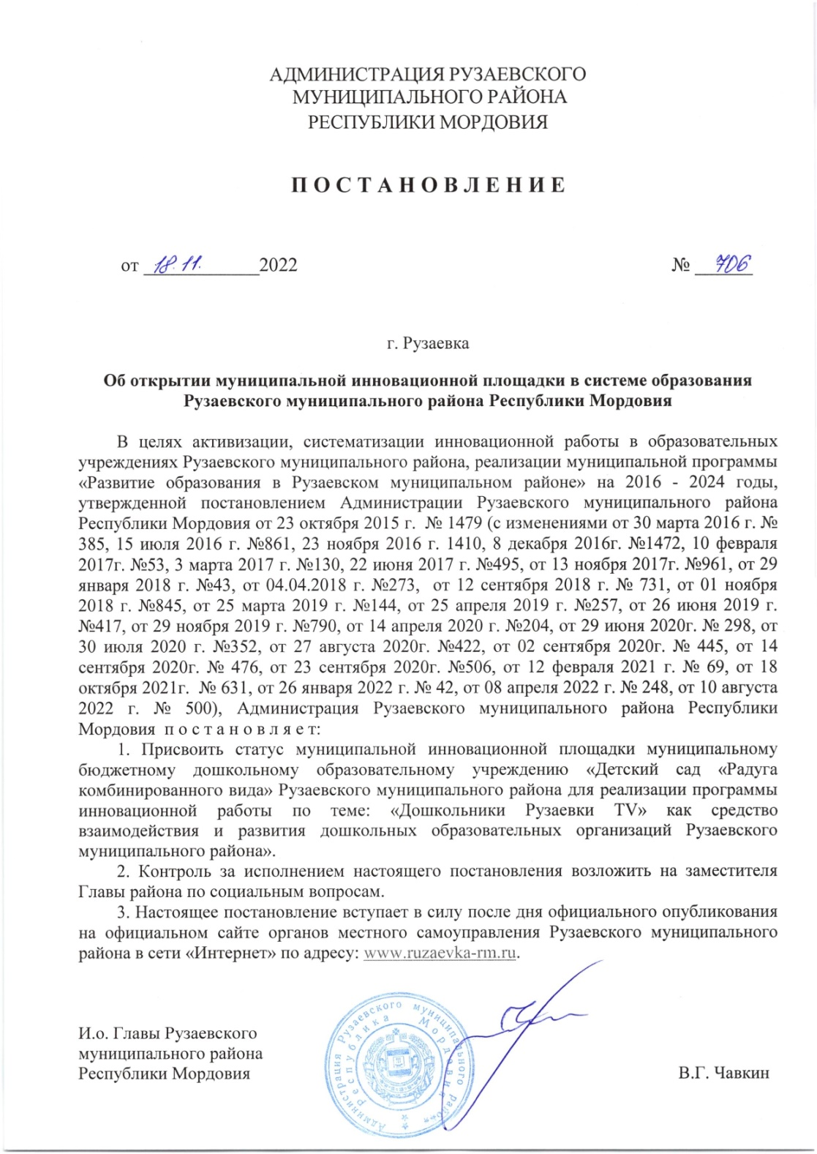

Slide 9
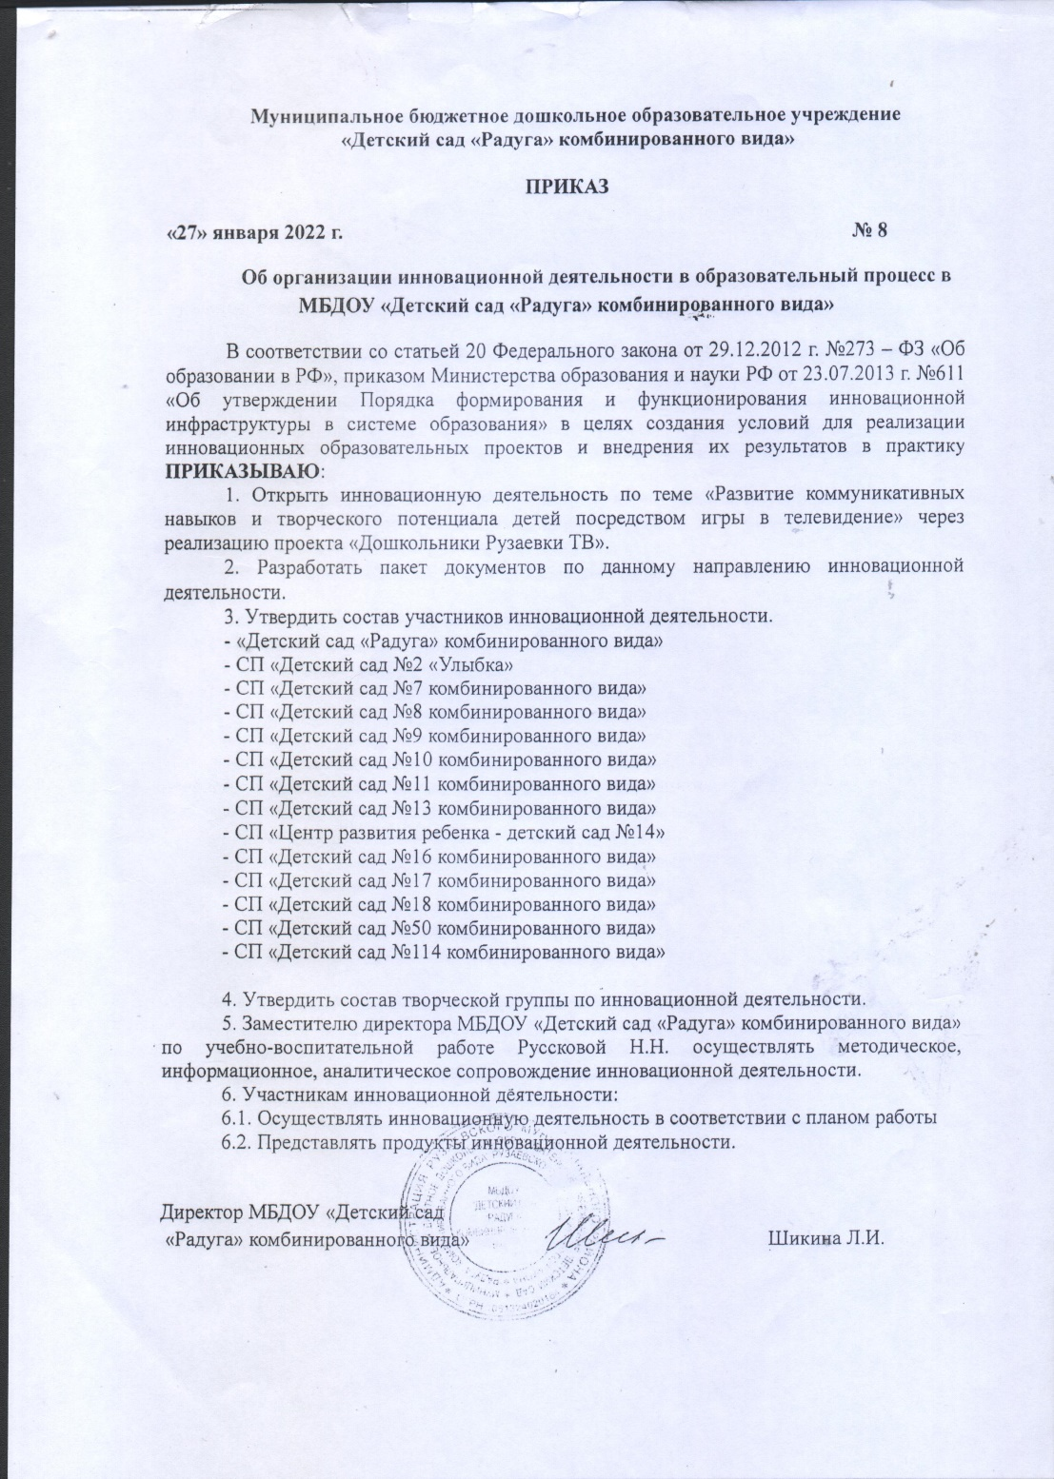
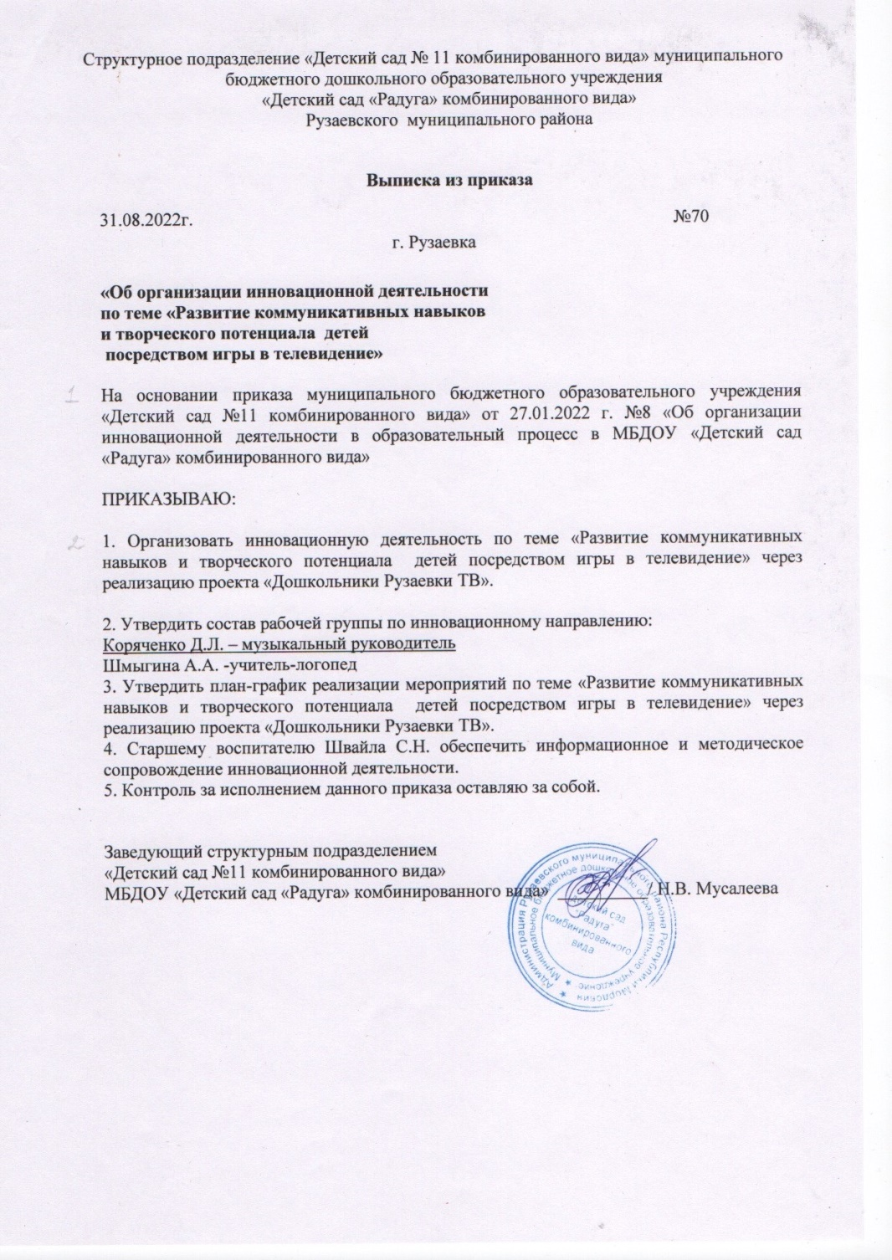

Slide 10
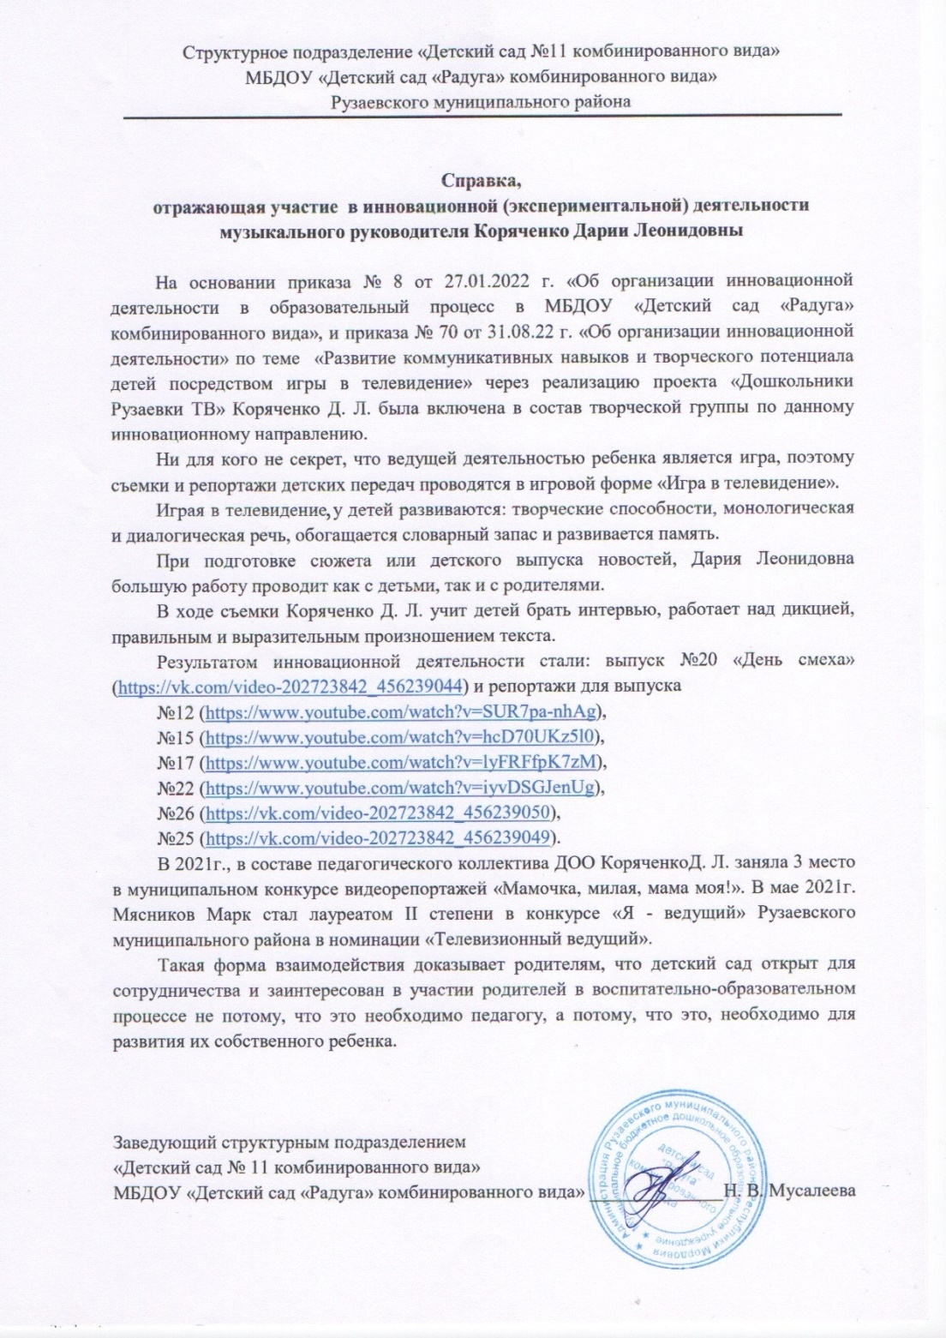

Slide 11
4. Результаты участия воспитанников в конкурсах, выставках, турнирах, соревнованиях, акциях, фестивалях
Заочные/дистанционные мероприятия в сети «Интернет» – 1
Республиканский уровень – 1
Всероссийский уровень – 1

Slide 12
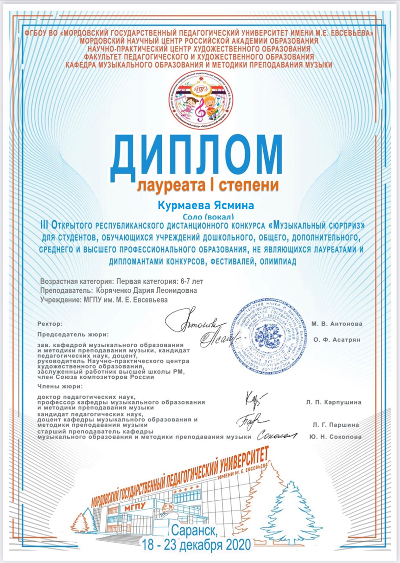

Slide 14
5. НАЛИЧИЕ ПУБЛИКАЦИЙ
Интернет-публикации -1

Slide 15
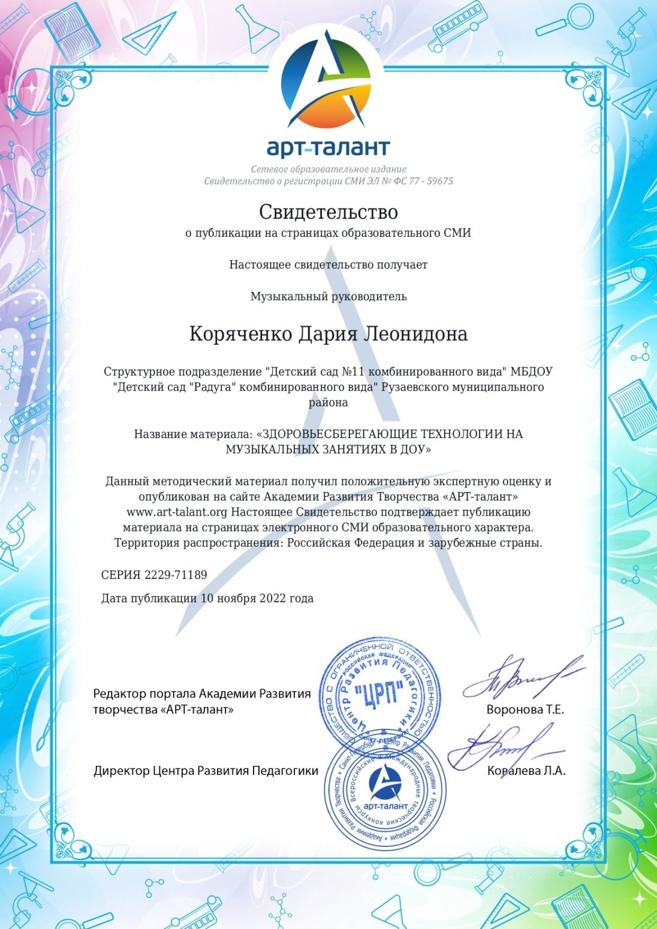

Slide 16
6. ВЫСТУПЛЕНИЯ НА ЗАСЕДАНИЯХ МЕТОДИЧЕСКИХ СОВЕТОВ, НАУЧНО-ПРАКТИЧЕСКИХ КОНФЕРЕНЦИЯХ, ПЕДАГОГИЧЕСКИХ ЧТЕНИЯХ, СЕМИНАРАХ, СЕКЦИЯХ, ФОРУМАХ, РАДИОПЕРЕДАЧАХ (ОЧНО)
Образовательная организация: 2
Муниципальный уровень: 1
Республиканский уровень: 1
Межрегиональный: 1
Международный: 1

Slide 17
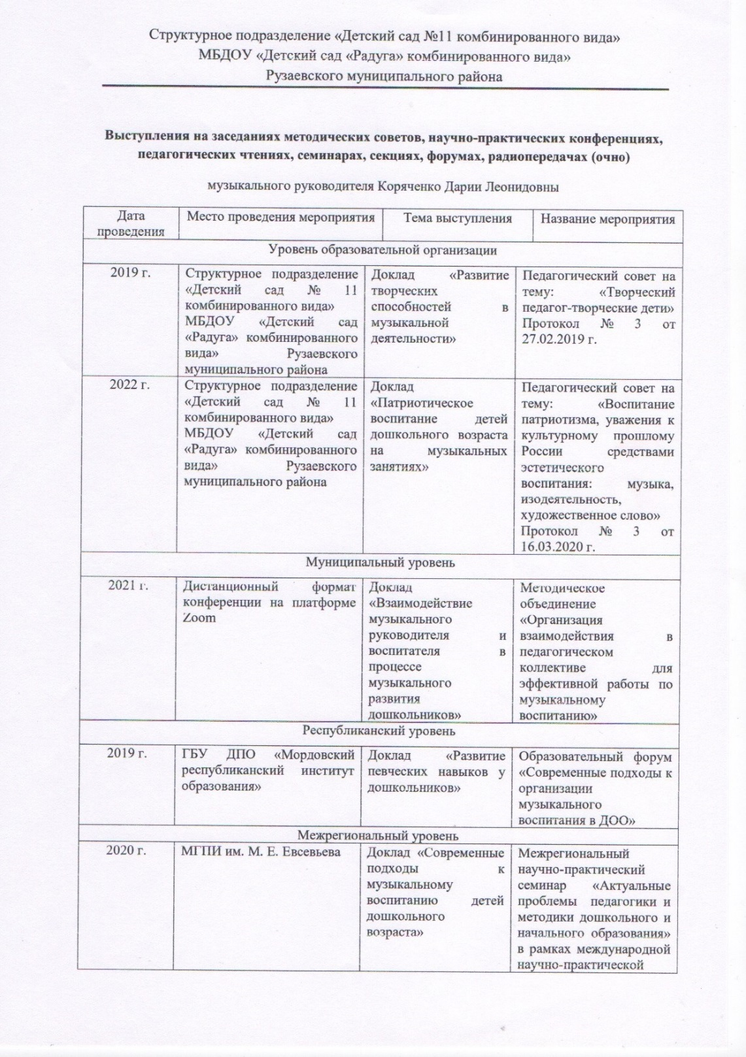
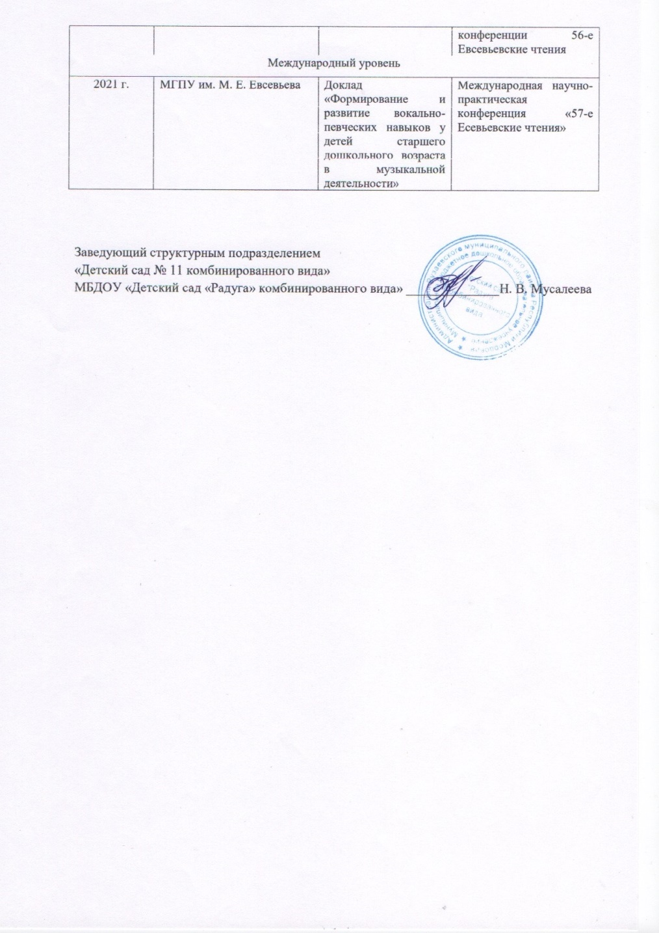

Slide 18
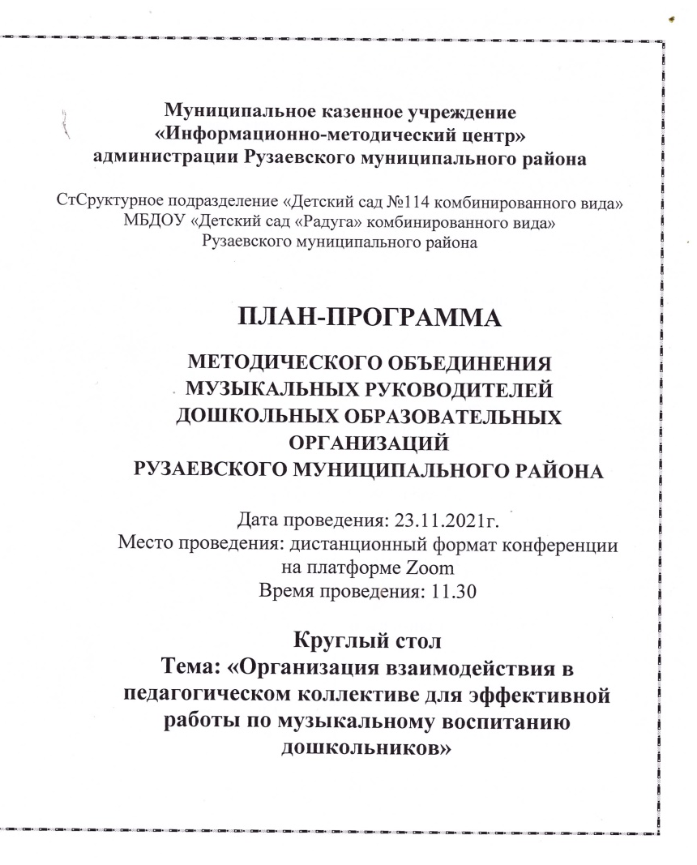
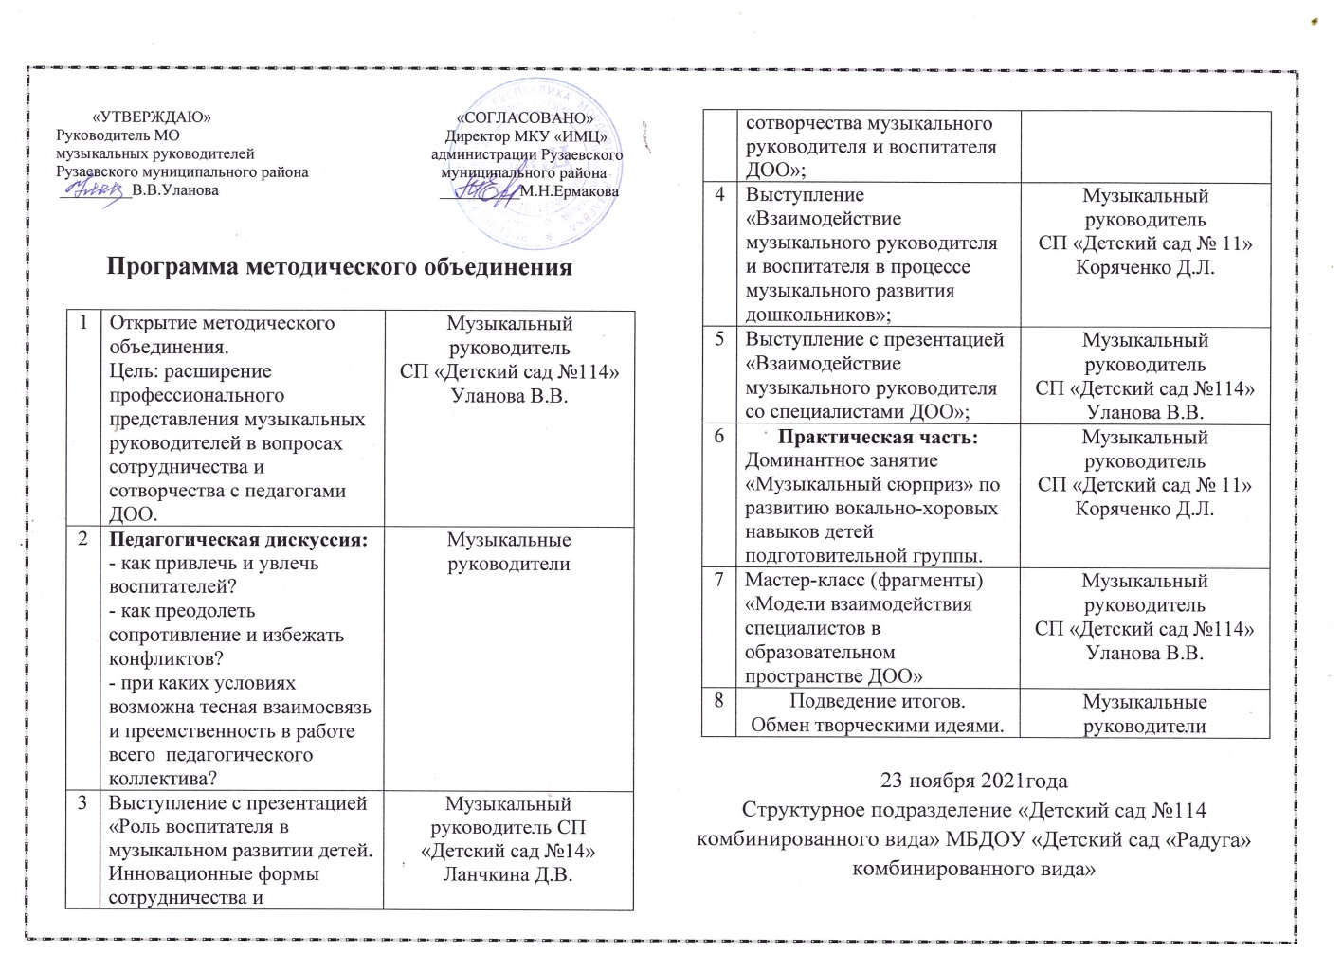

Slide 19
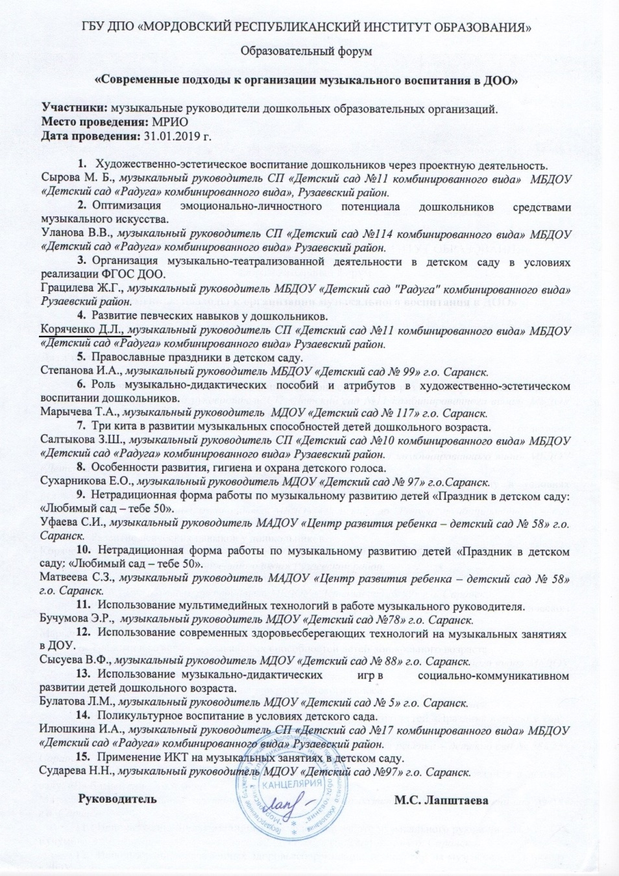

Slide 20
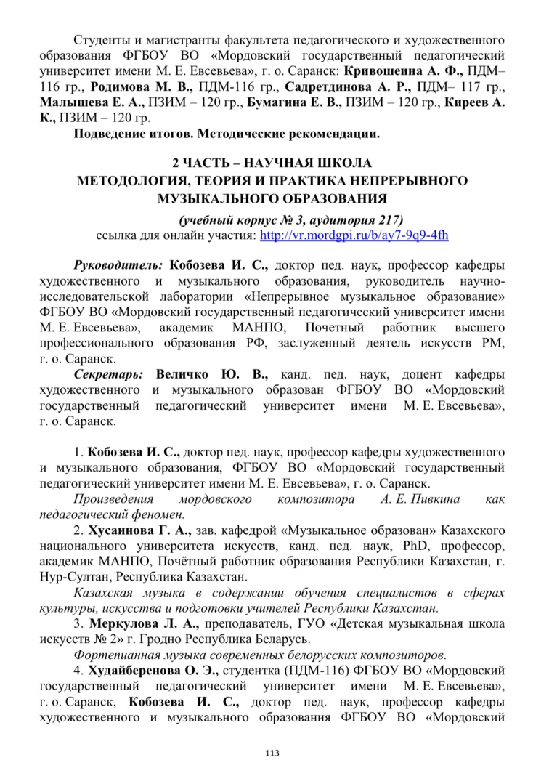
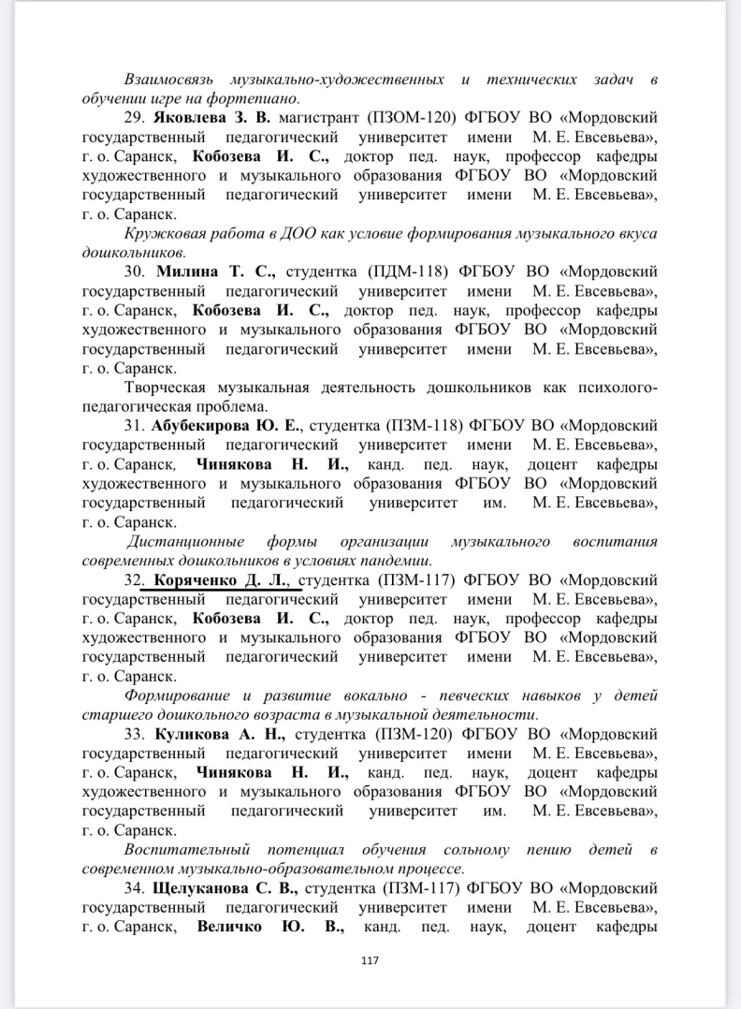

Slide 21
7. ПРОВЕДЕНИЕ ОТКРЫТЫХ ЗАНЯТИЙ, МАСТЕР-КЛАССОВ, МЕРОПРИЯТИЙ
Образовательная организация: 2
Муниципальный уровень: 2

Slide 22
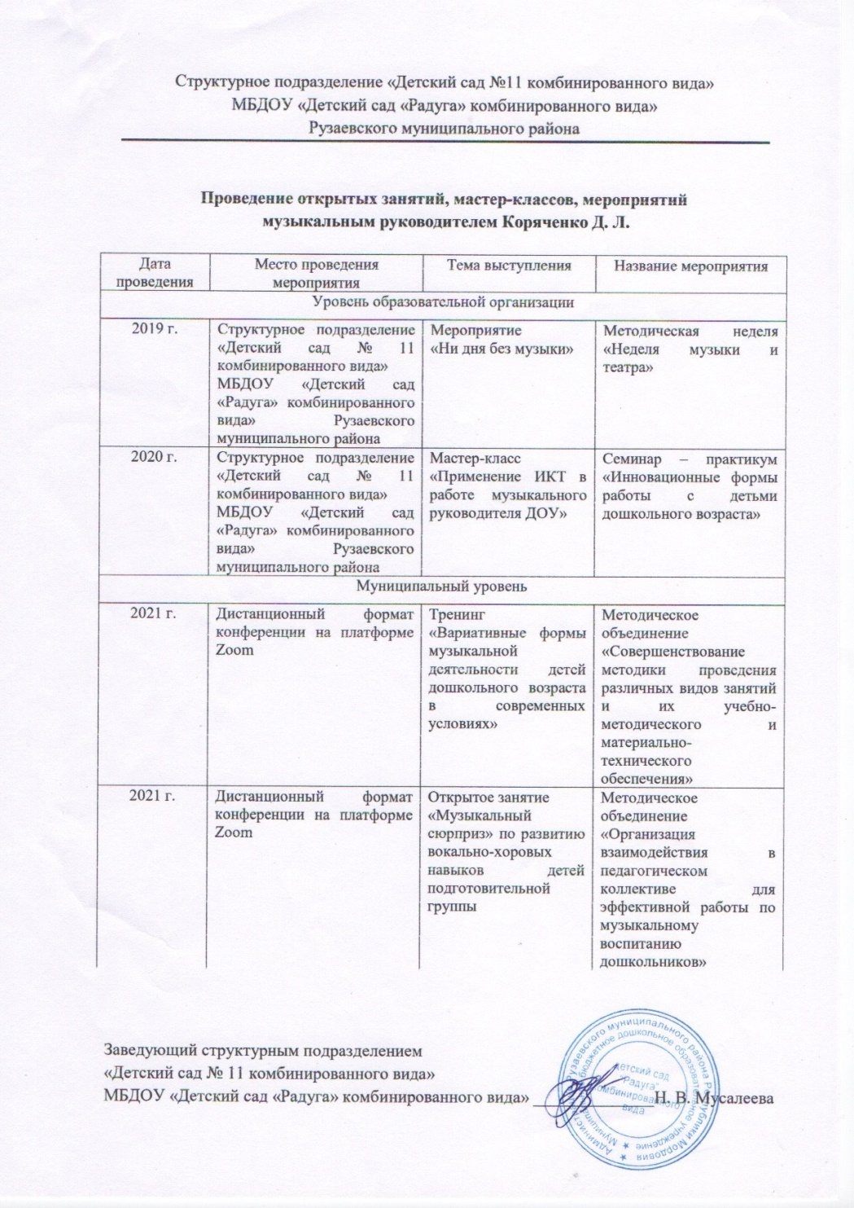

Slide 23
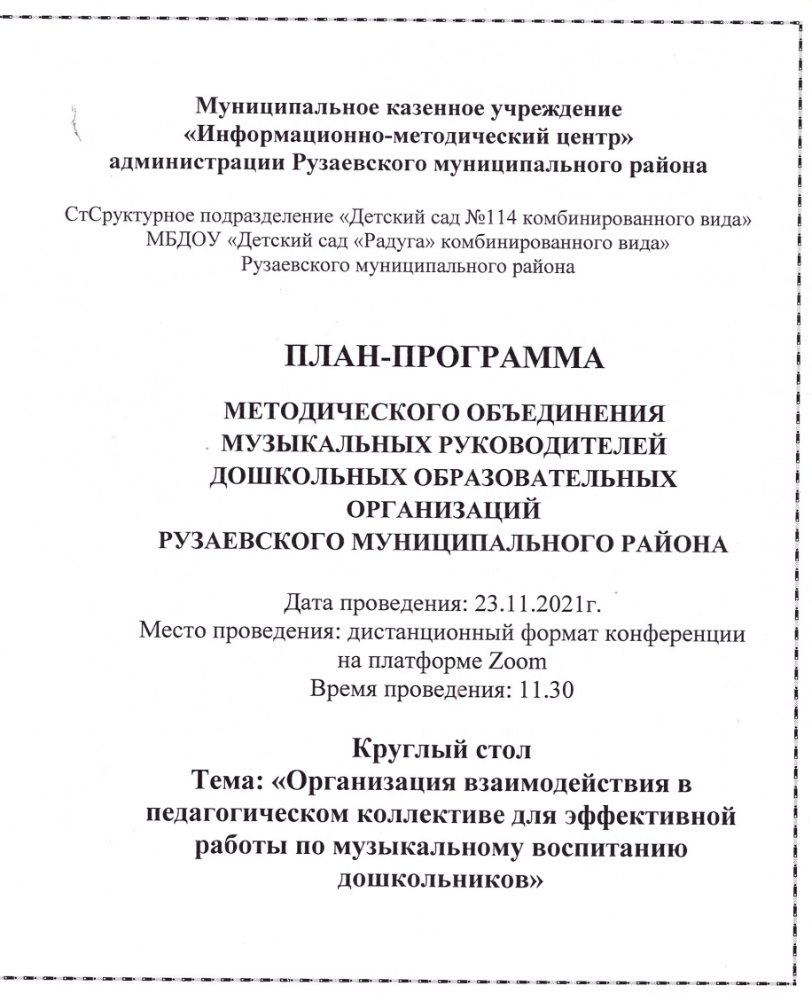
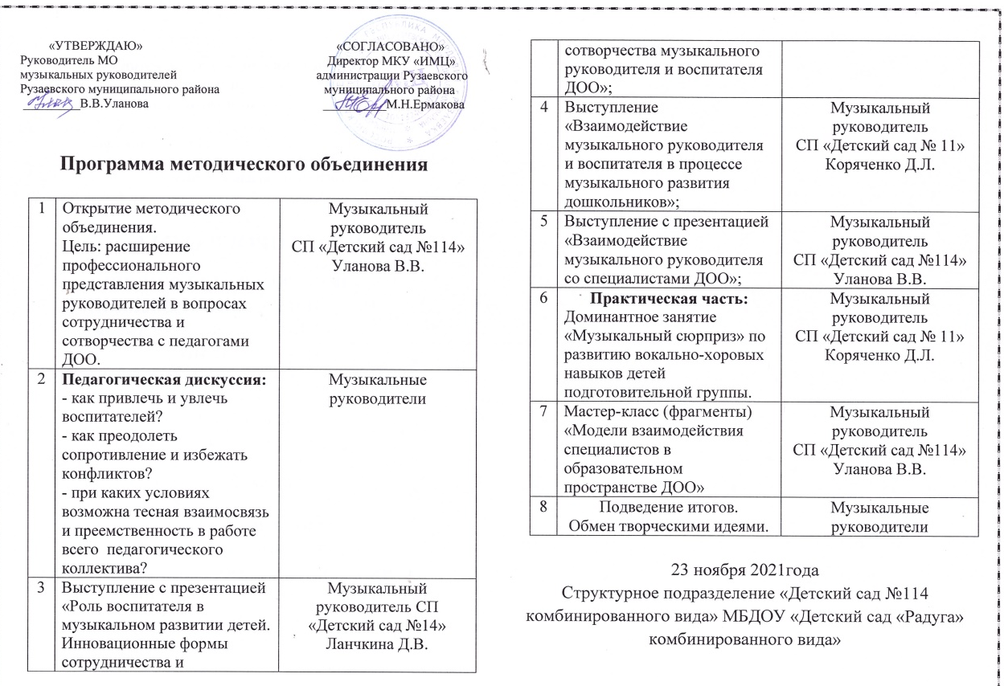

Slide 25
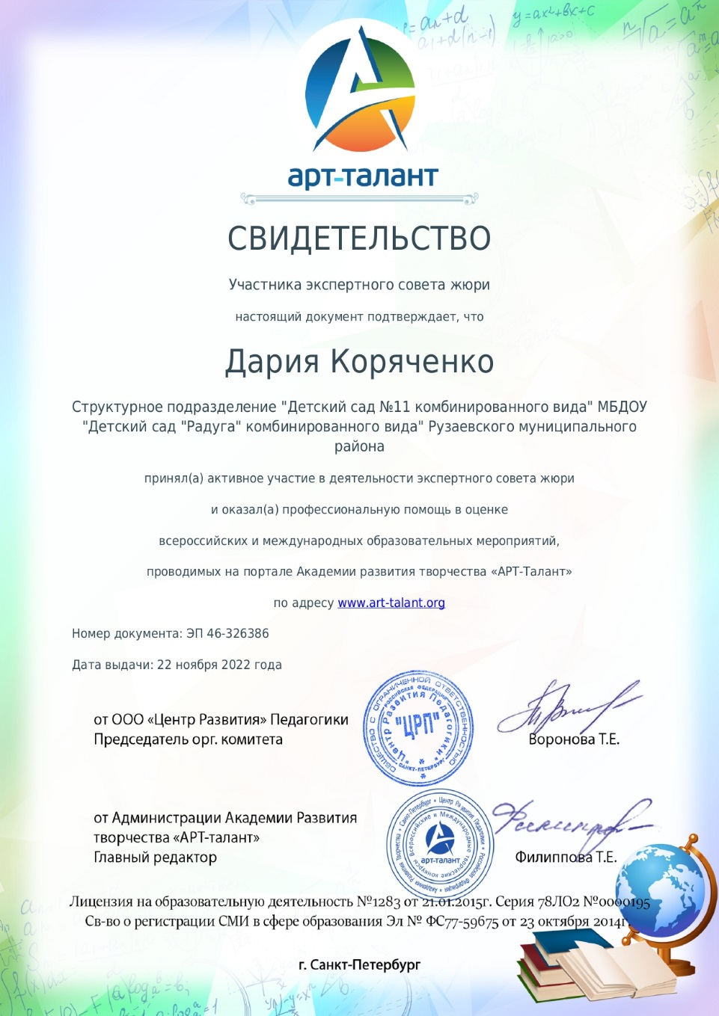
8. Экспертная деятельность

Slide 26
9. общественно-педагогическая активность педагога: участие в комиссиях, педагогических сообществах, в жюри конкурсов.
Член педагогических интернет сообществ – 1

Slide 27
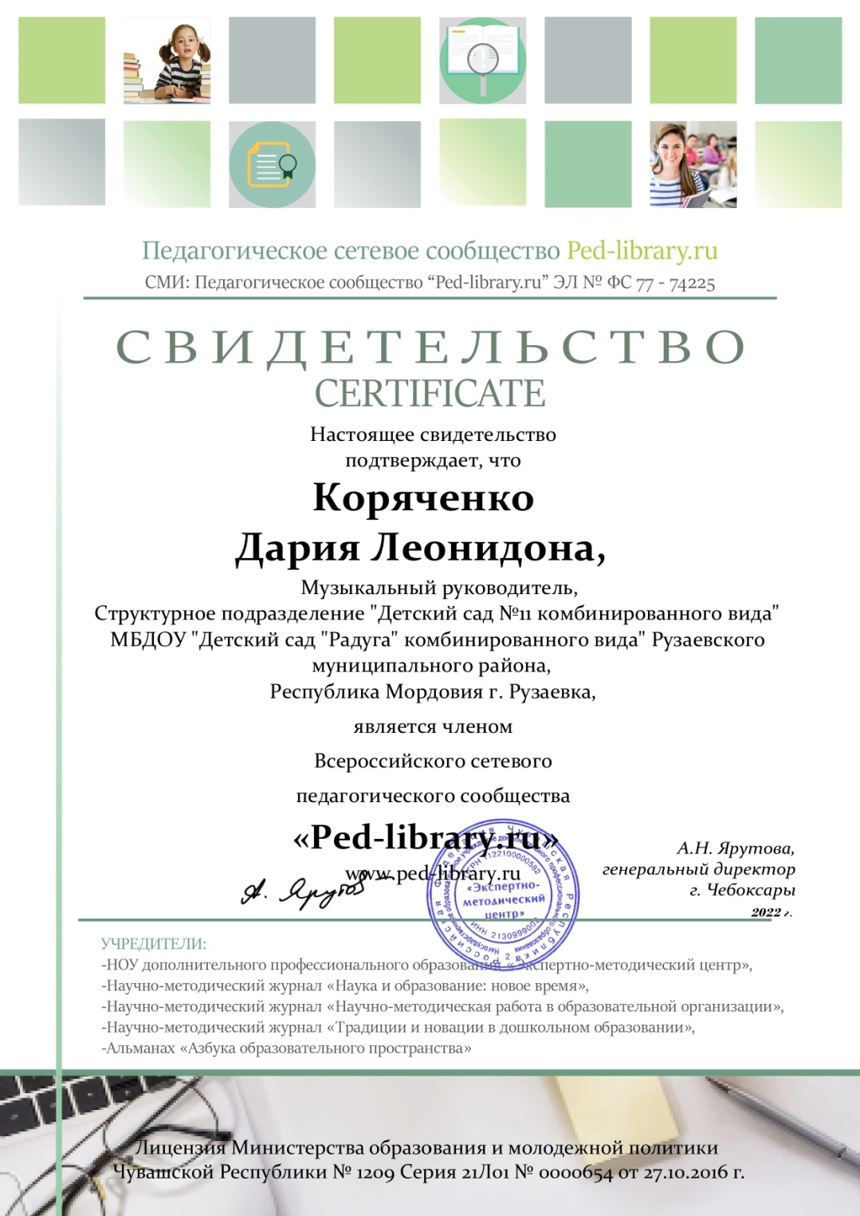

Slide 28
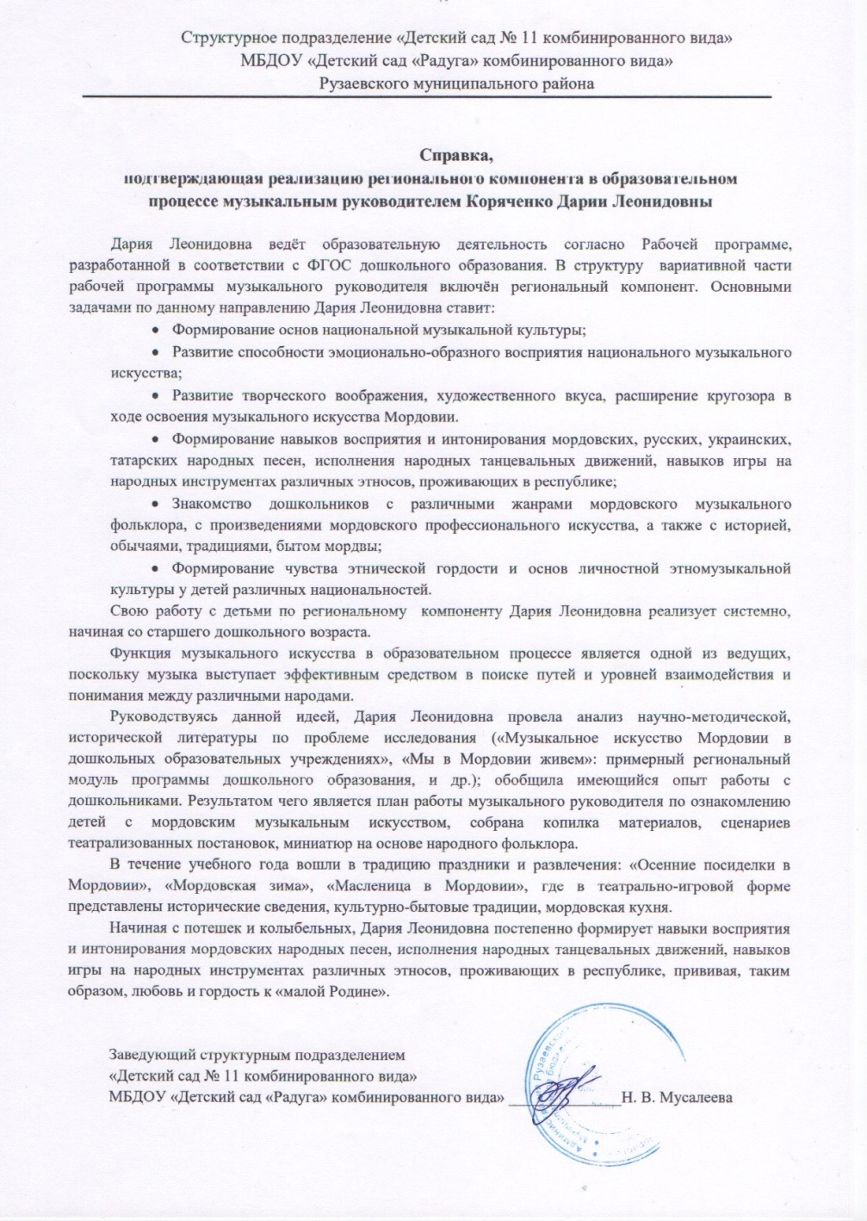
10. Реализация регионального компонента в образовательном процессе

Slide 29
11. Участие педагога в профессиональных конкурсах
В сети «Интернет» – 1
Муниципальный уровень – 2
Республиканский уровень – 1
Российский уровень – 2

Slide 30
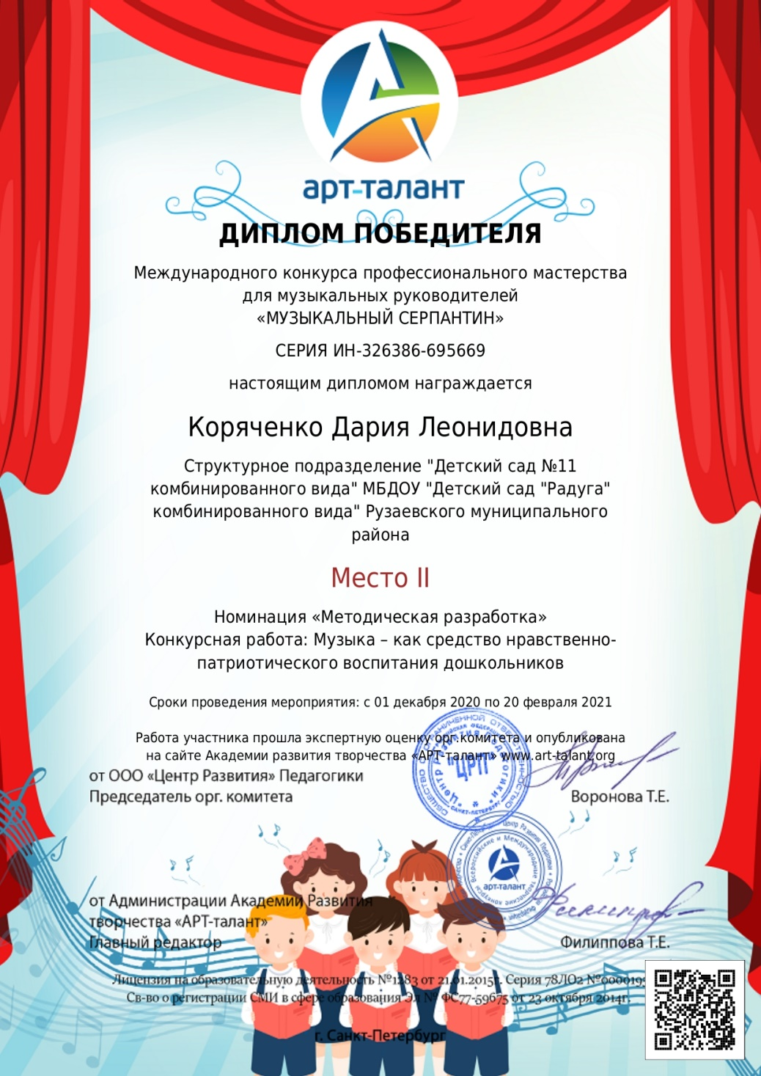

Slide 31
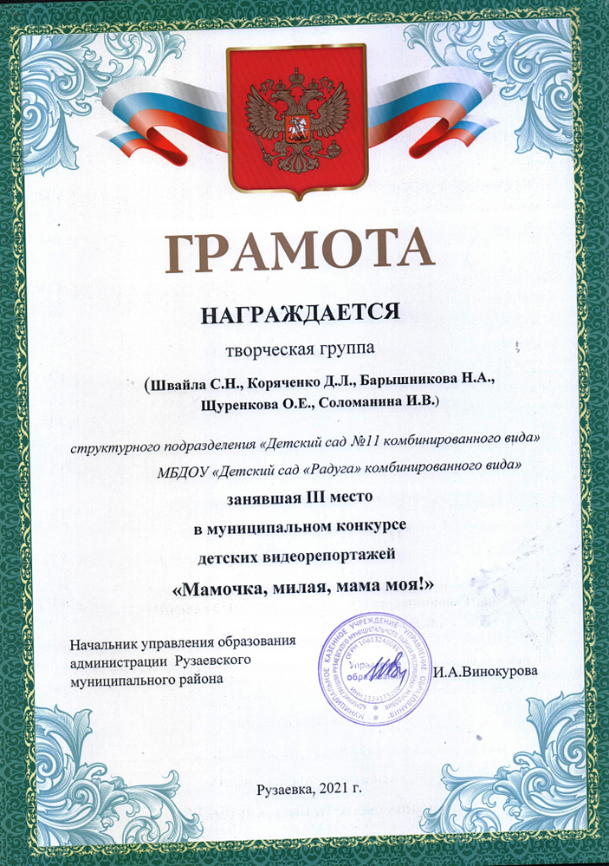
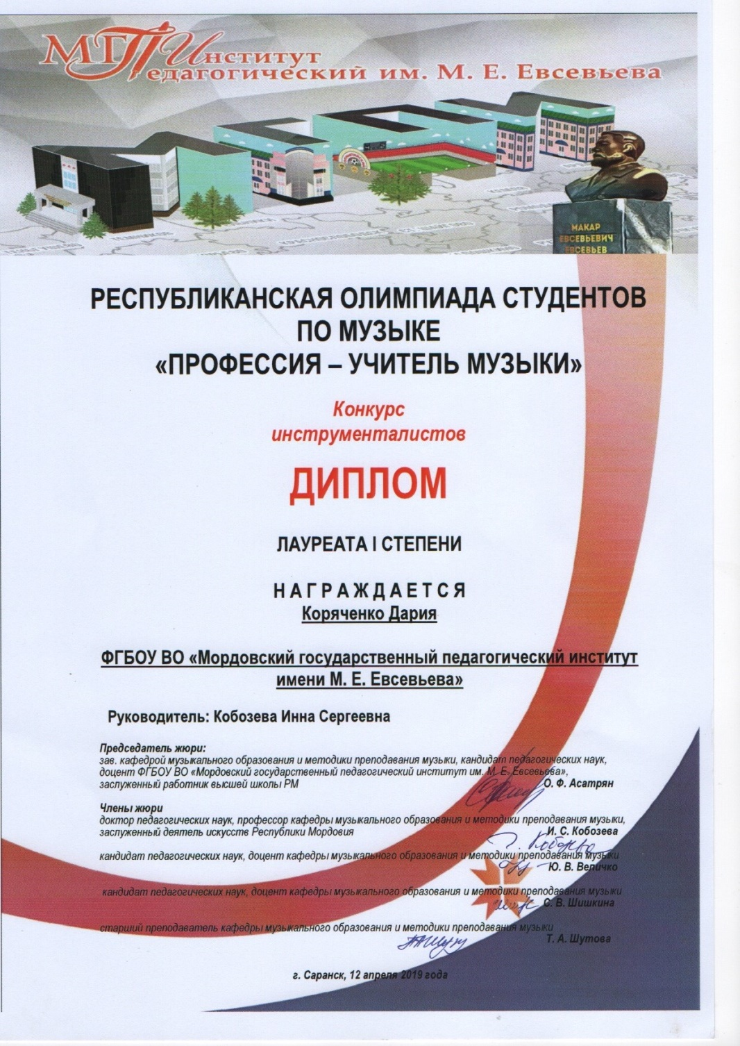

Slide 32
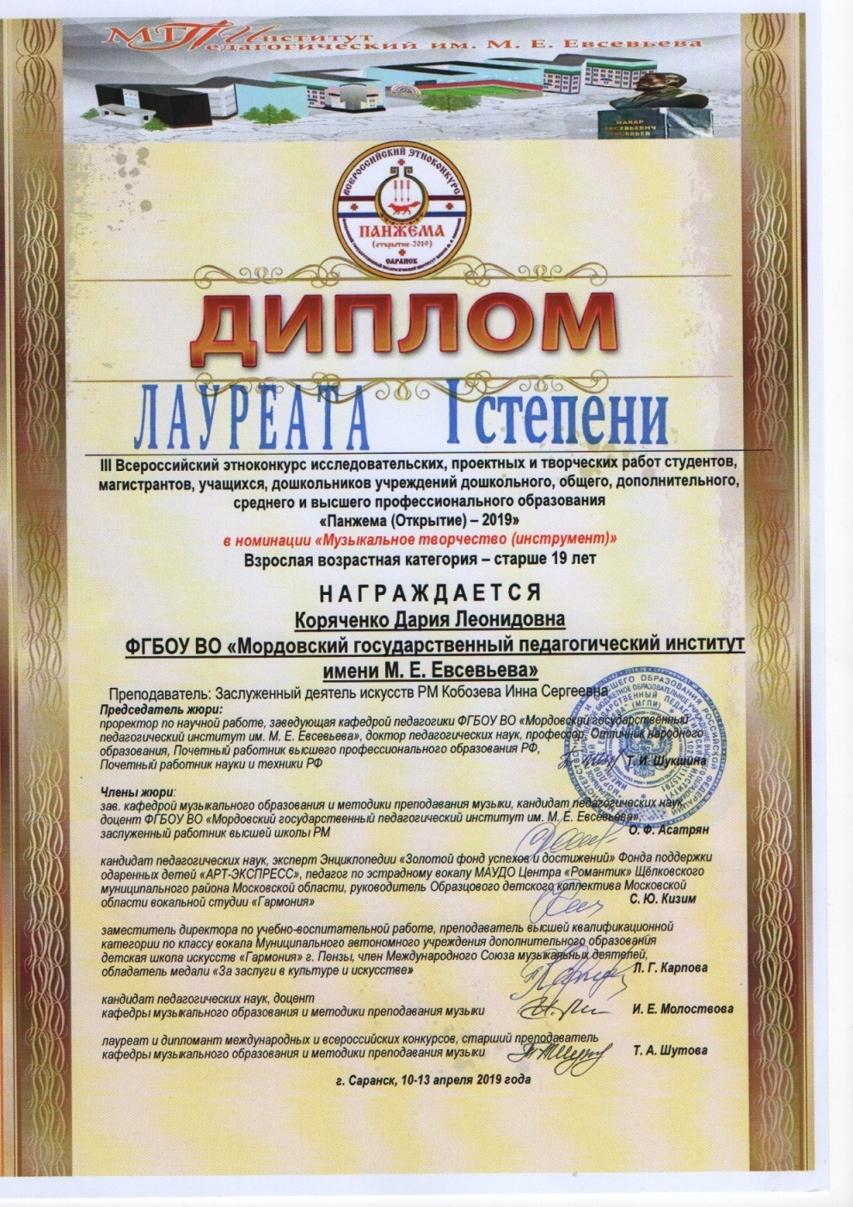
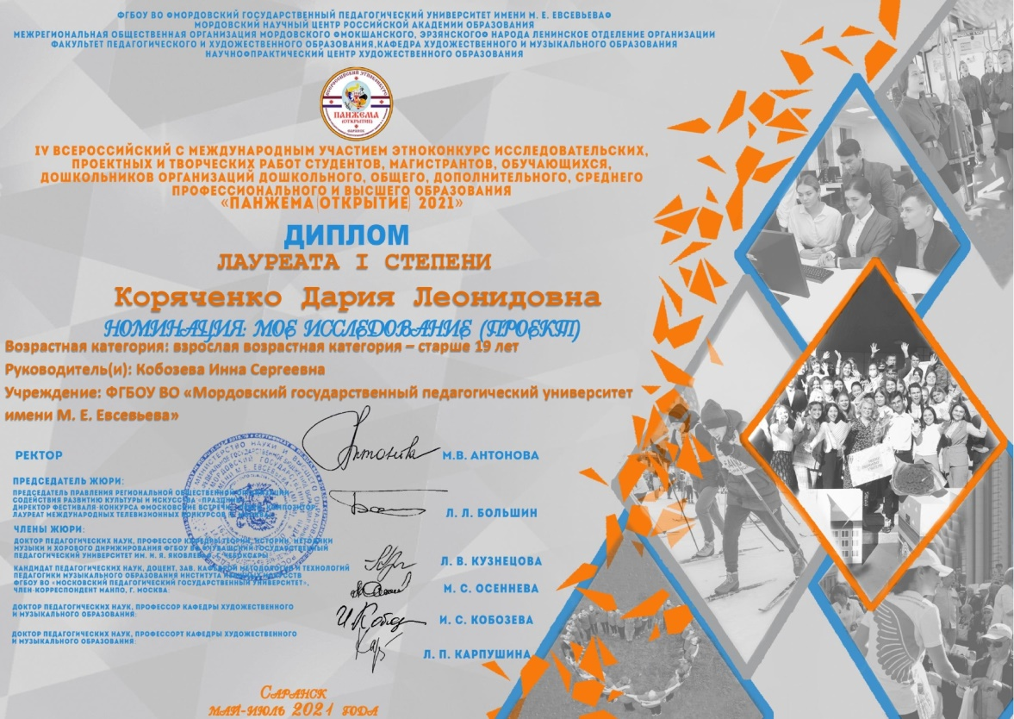

Slide 33
12. Наставничество

Slide 34
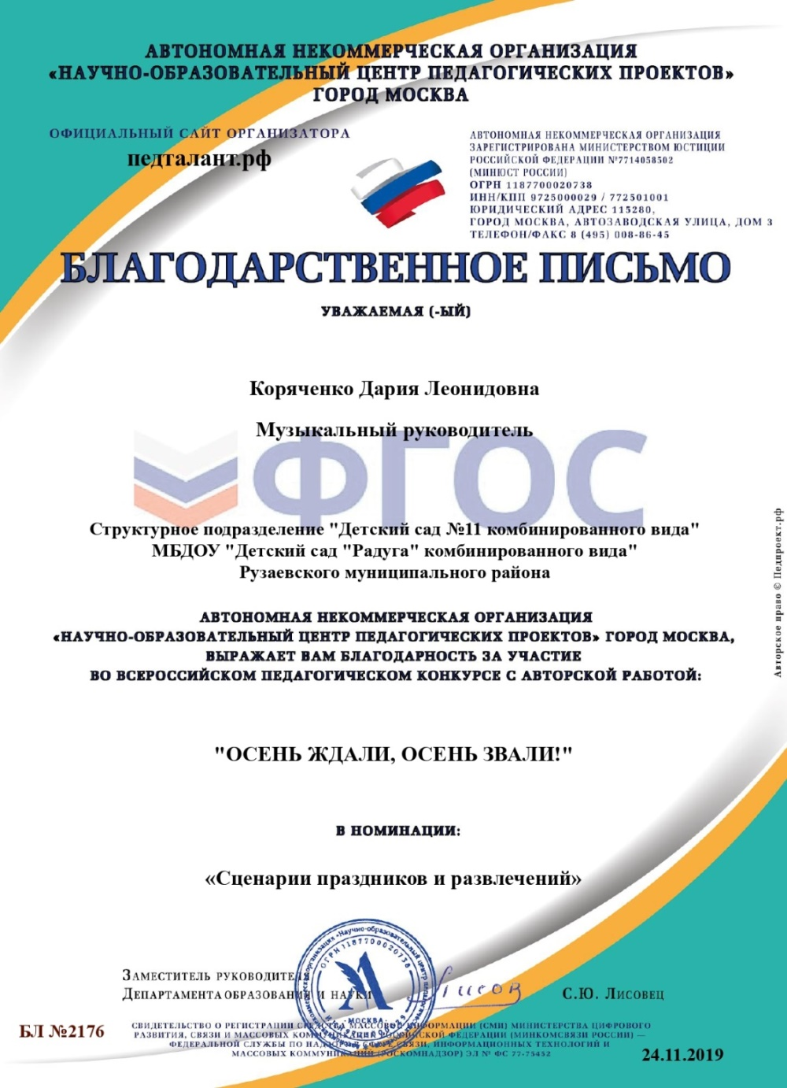
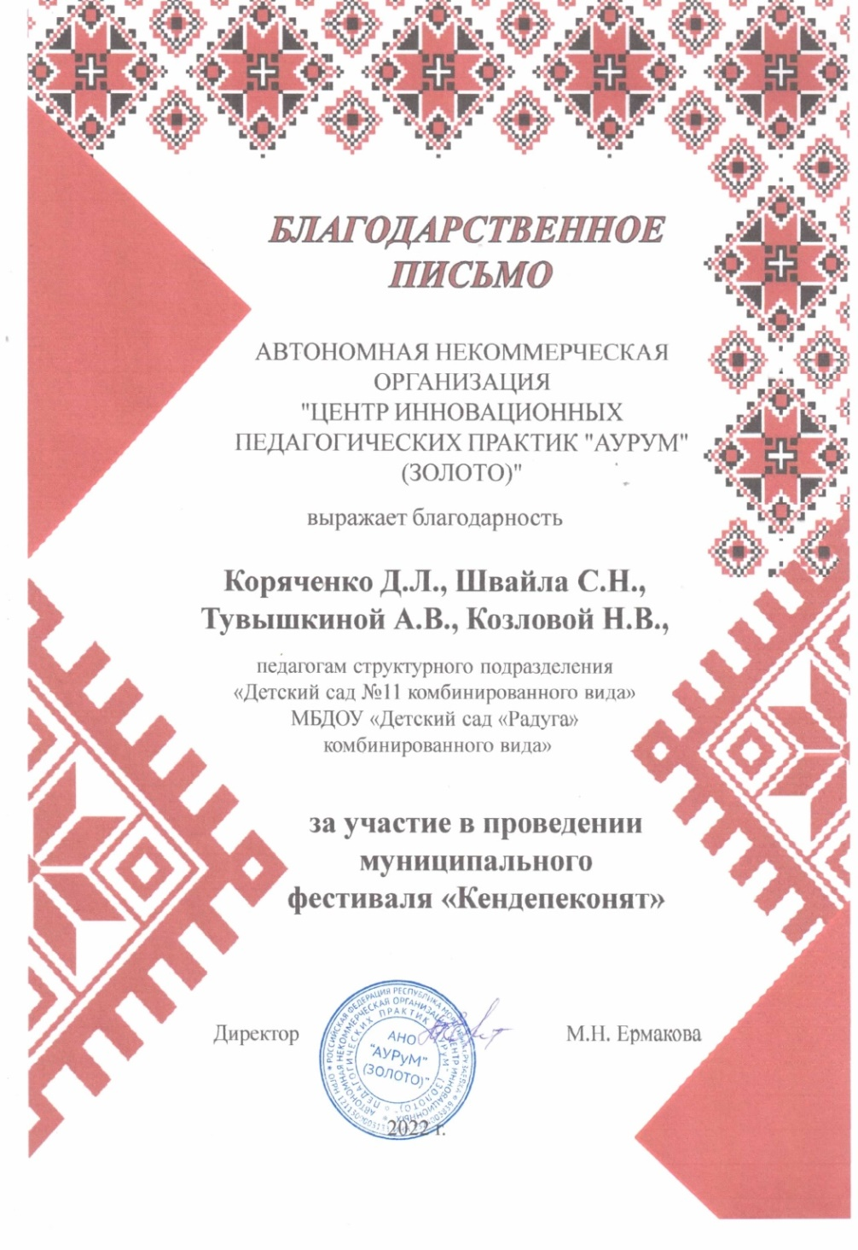
13. Награды и поощрения

Slide 35
